Slide 1
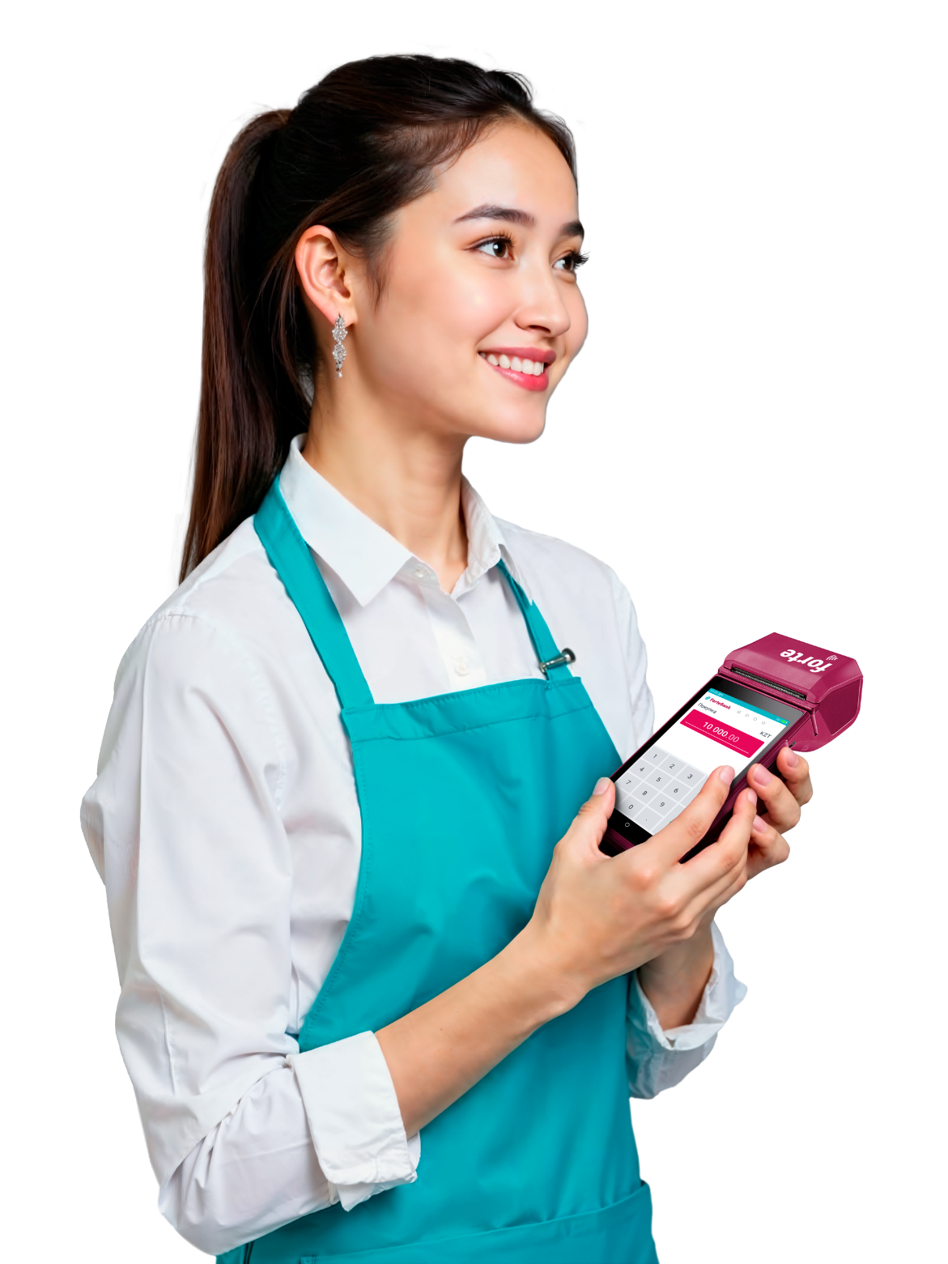
ҚОЛМА-ҚОЛ АҚШАСЫЗ ТӨЛЕМДЕРДІ ҚАБЫЛДАУ
Банктің
ресми сайты
business.forte.kz
ForteBusiness
мобильді
қосымшасы

Slide 2
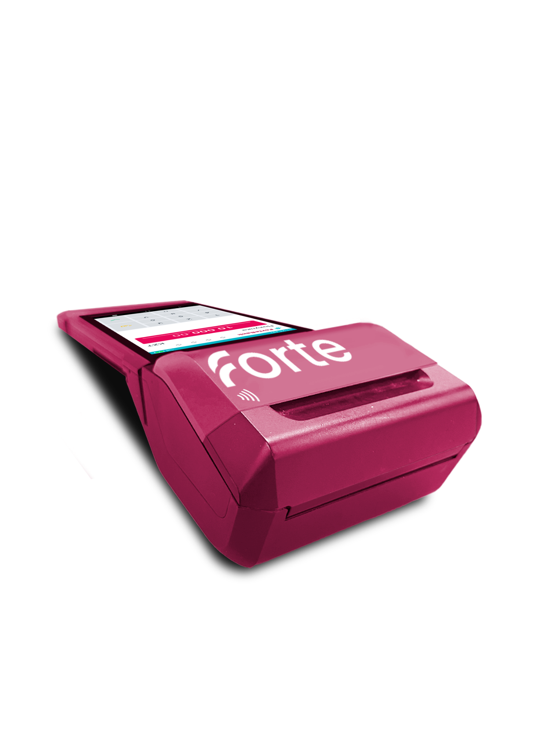
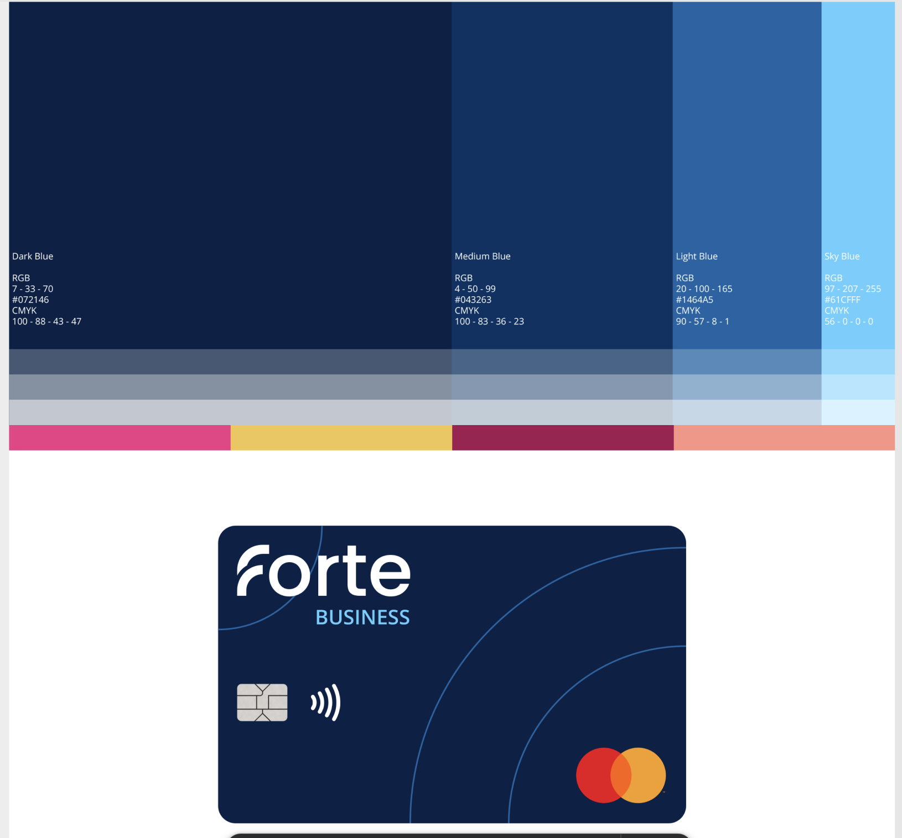
Forte POS-терминалдары
ForteBusiness МИБ/ИБ бойынша жасалған онлайн өтінім бойынша
1 күннің ішінде қосамыз
ЖК* үшін тариф: Forte картасы бойынша - 0.4%, басқа банктердің карталары бойынша - 0.8%.
ЖШС үшін тариф: Forte картасы бойынша - 0.4%, басқа банктердің карталары бойынша - 1.3%.
Оған қоса....
* Айналымы 45 млн тнг дейінгі ЖК-ге арналған тариф, егер бұл сомадан асатын болса –ЖШС-ге арналған тариф қолданылады.

Slide 3
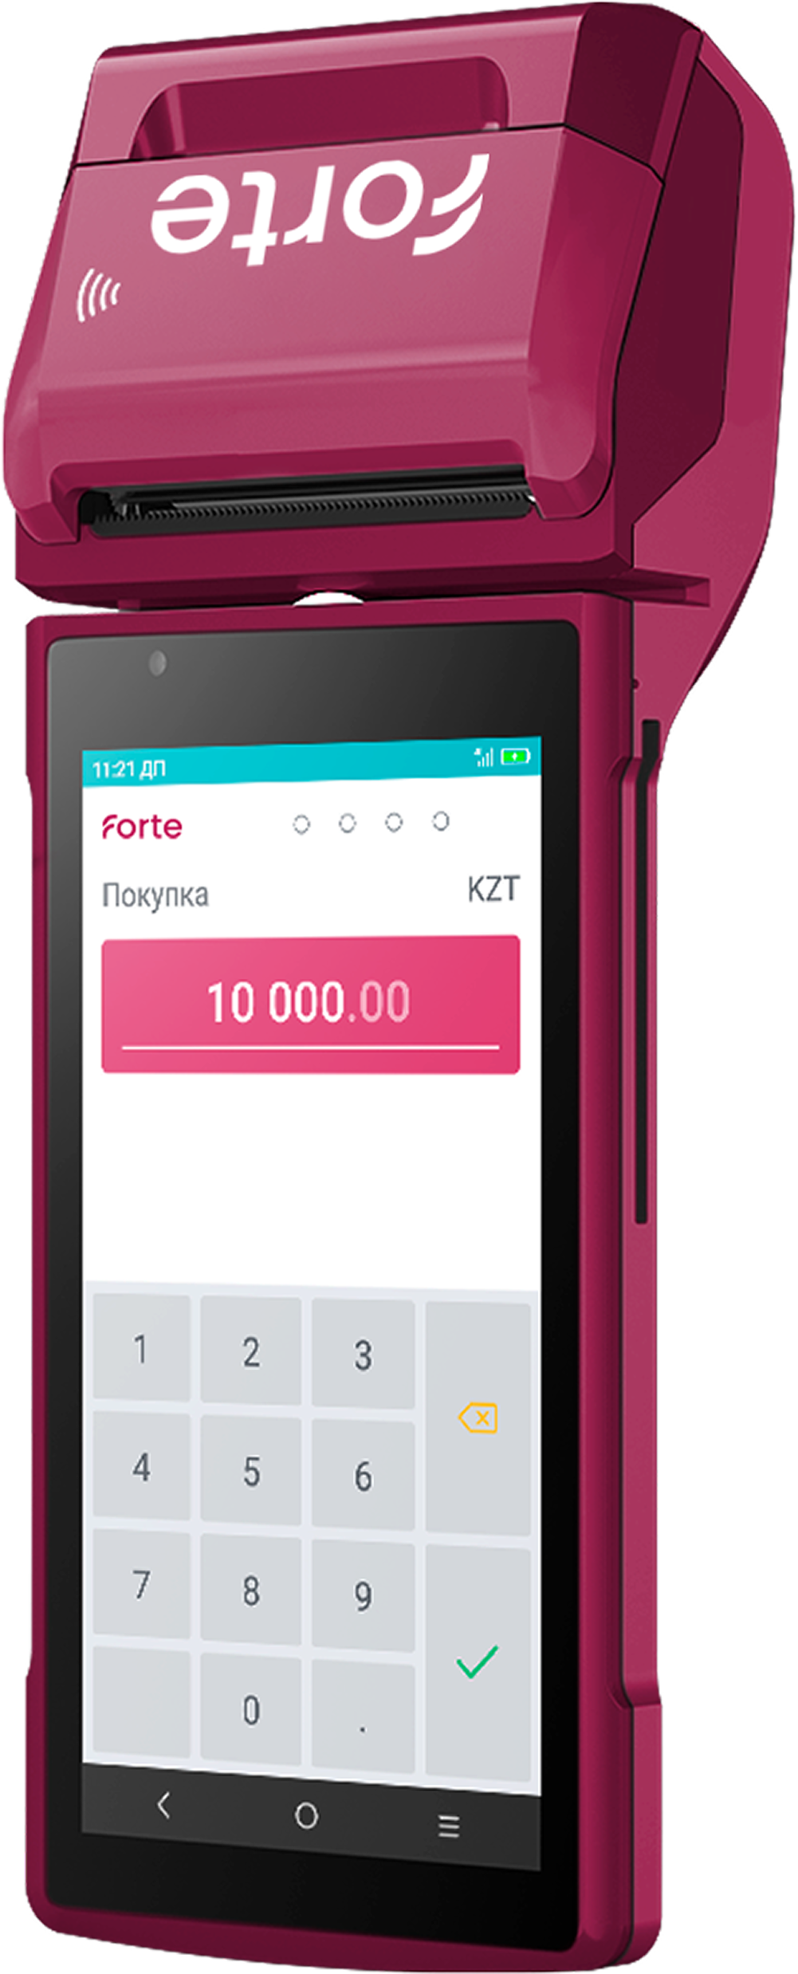
Ақшаны күнделікті, тіпті мереке және демалыс күндері де есепке аламыз!
ForteBusiness-те эквайринг бойынша
кабинет құрамыз.
Онлайн үзінді көшірмелер, басқару
POS-терминалды сіздің
кассаңызбен біріктіреміз
Ықпалдасатын серіктестердің тізімі
үнемі өсуде
QR бойынша бөліп төлеуге қосамыз
Сатып алушыларға ұсынылатын мол мүмкіндік – үлкен сауданың кепілі!

Slide 4
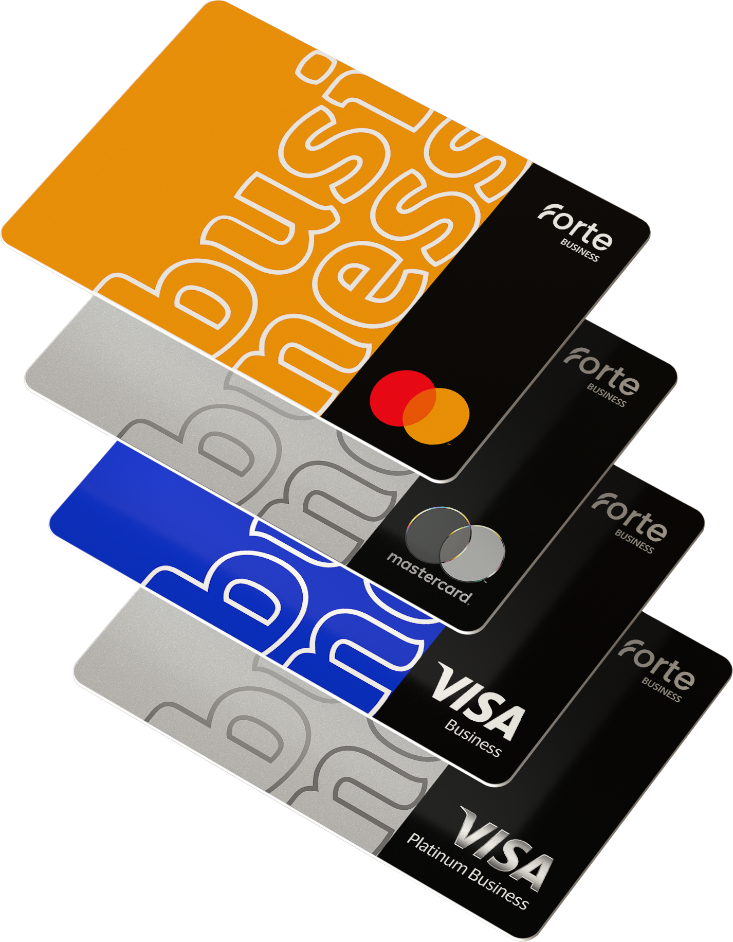
Эквайрингке қосылсаңыз,сіз үшін:
Теңгемен төлем жасау - тегін
Шот ашу - тегін
Банк операторымен сөйлесу - тегін
5 минут ішінде Банк кепілдіктерін шығару мүмкіндігі
ЖК үшін - 20 млн теңгеге дейін кепілсіз кредит
Цифрлық бизнес картасы - тегін
ЖК-ге арналған кредиттік бизнес-карта: 10 млн теңгеге дейінгі лимит және 30 күнге дейін процент есептелмейді
Барлық қызмет ForteBusiness МИБ/ИБ онлайн қолжетімді

Slide 5
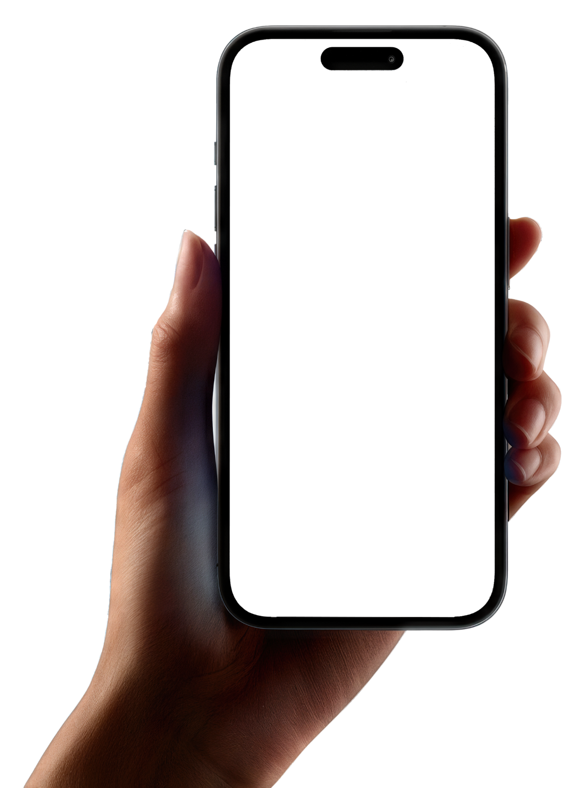
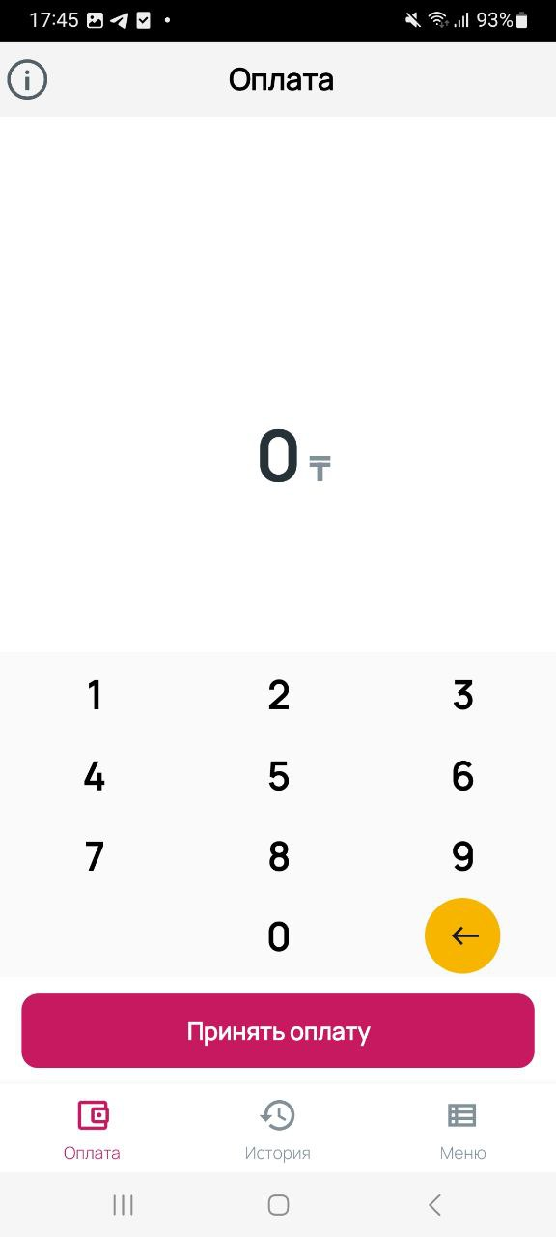
Forte-дегі Сіздің дербес менеджеріңіз
Байланыс телефоны
T: +7 (727) 258 50 00
M: acquiring@fortebank.com
Ұялы телефоннан 55575 нөміріне қоңырау соғу - тегін
Банктің
ресми сайты
business.forte.kz
ForteBusiness
мобильді
қосымшасы

